Slide 1
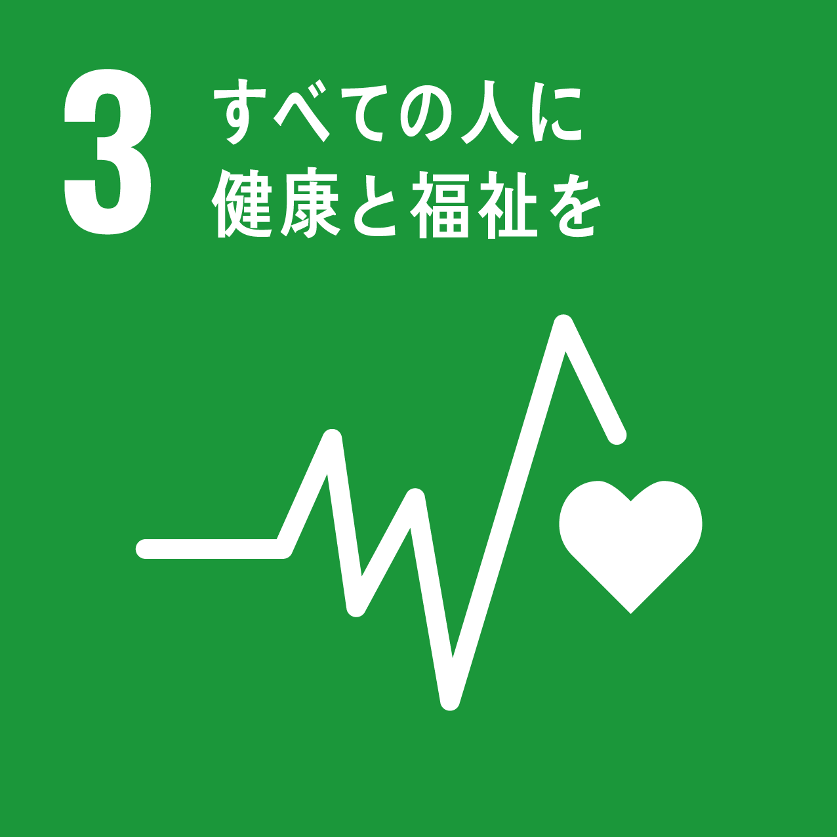
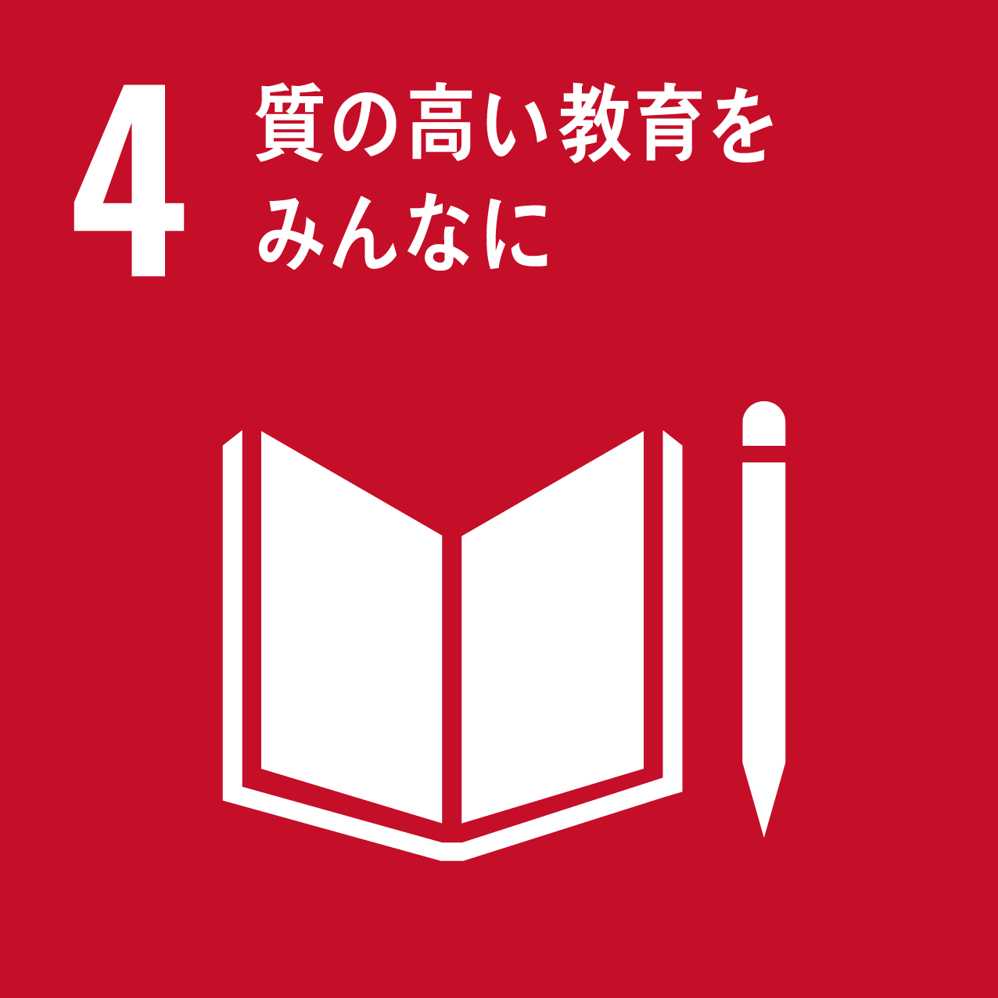
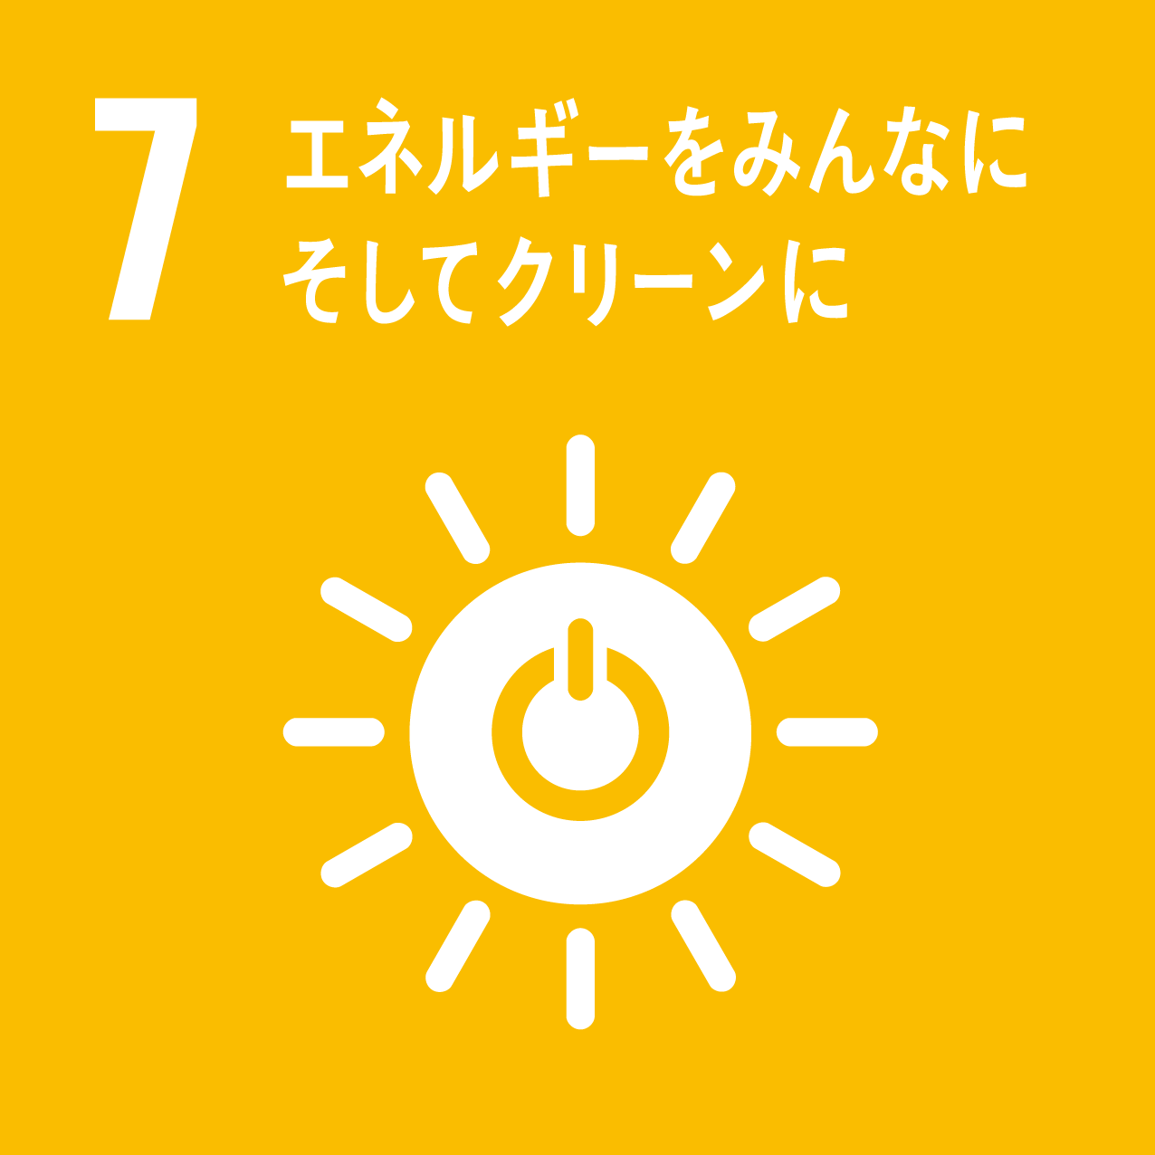
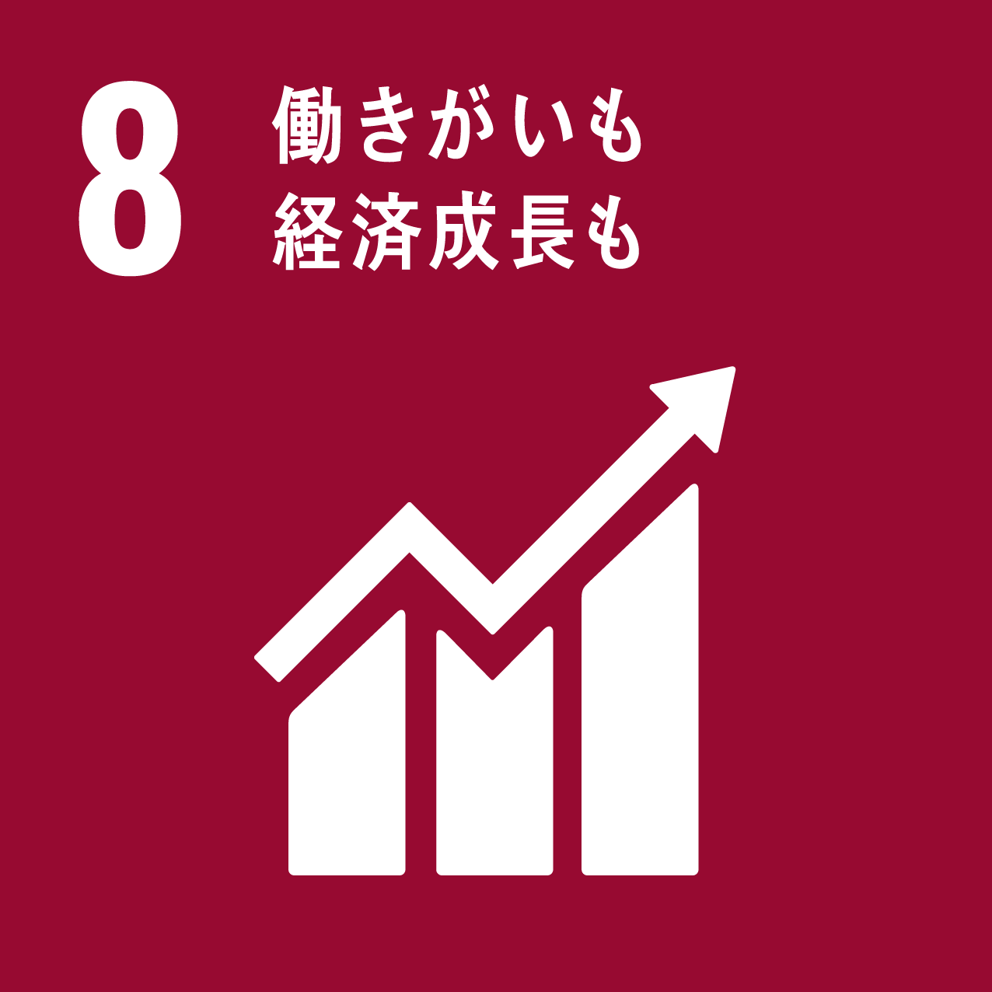
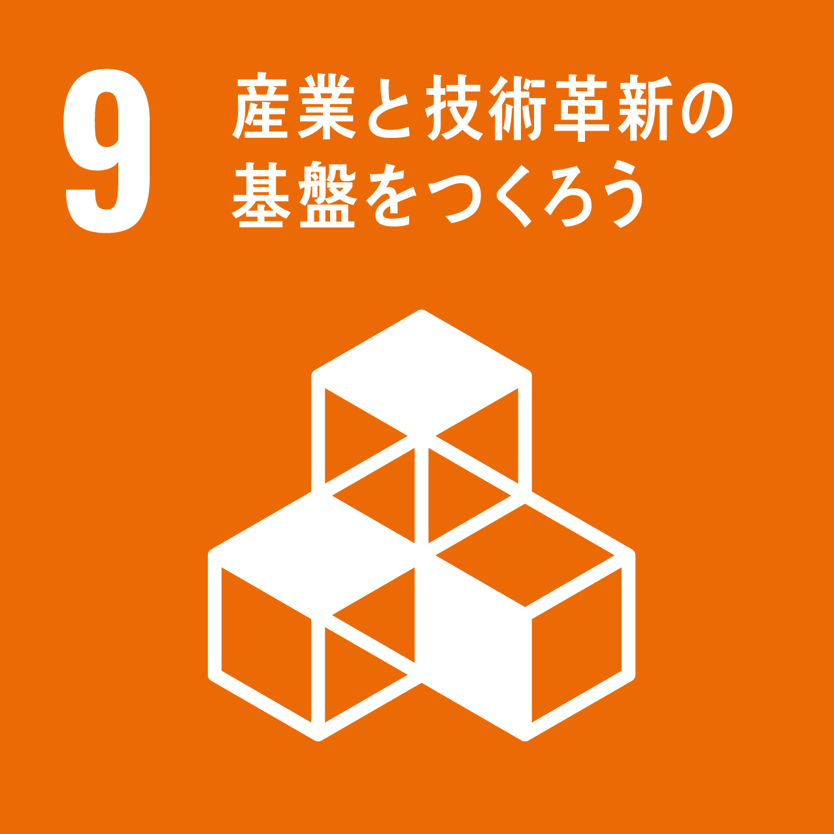
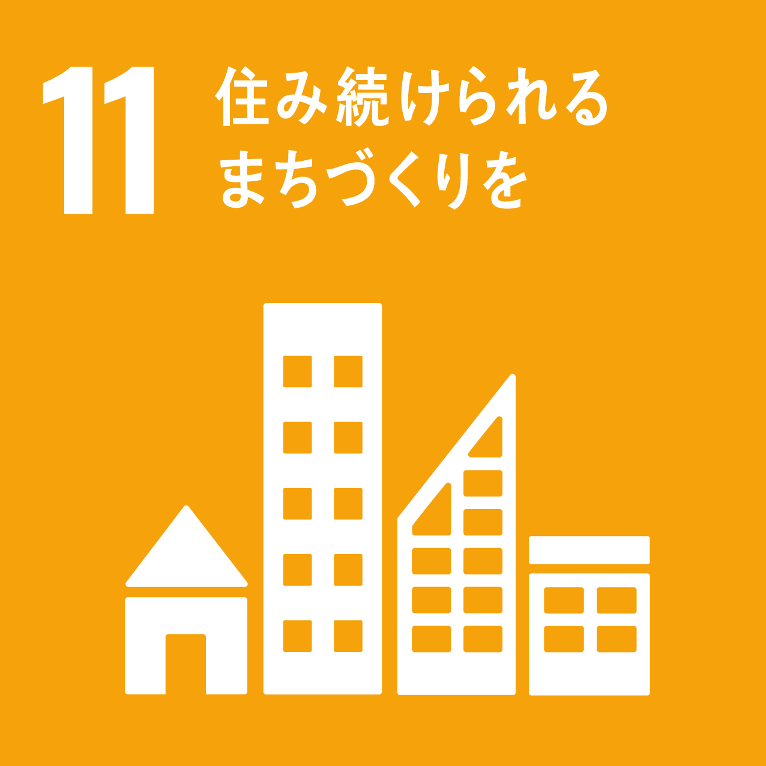
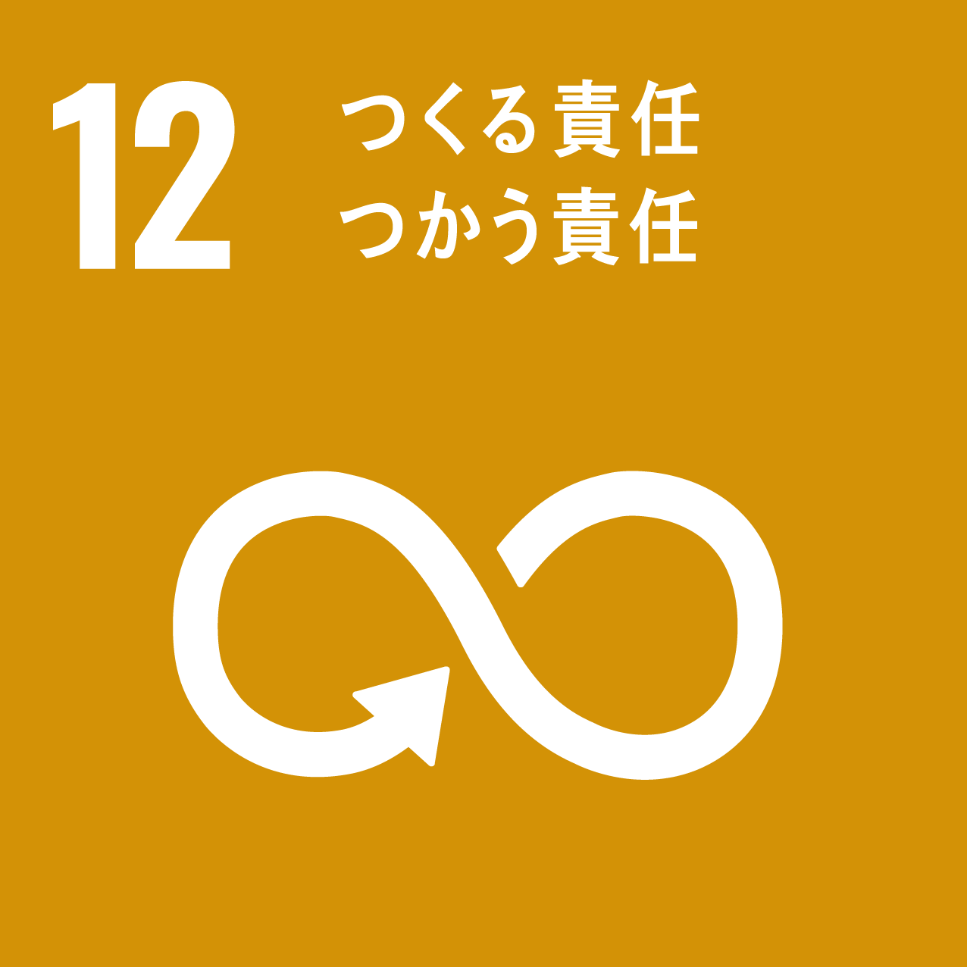
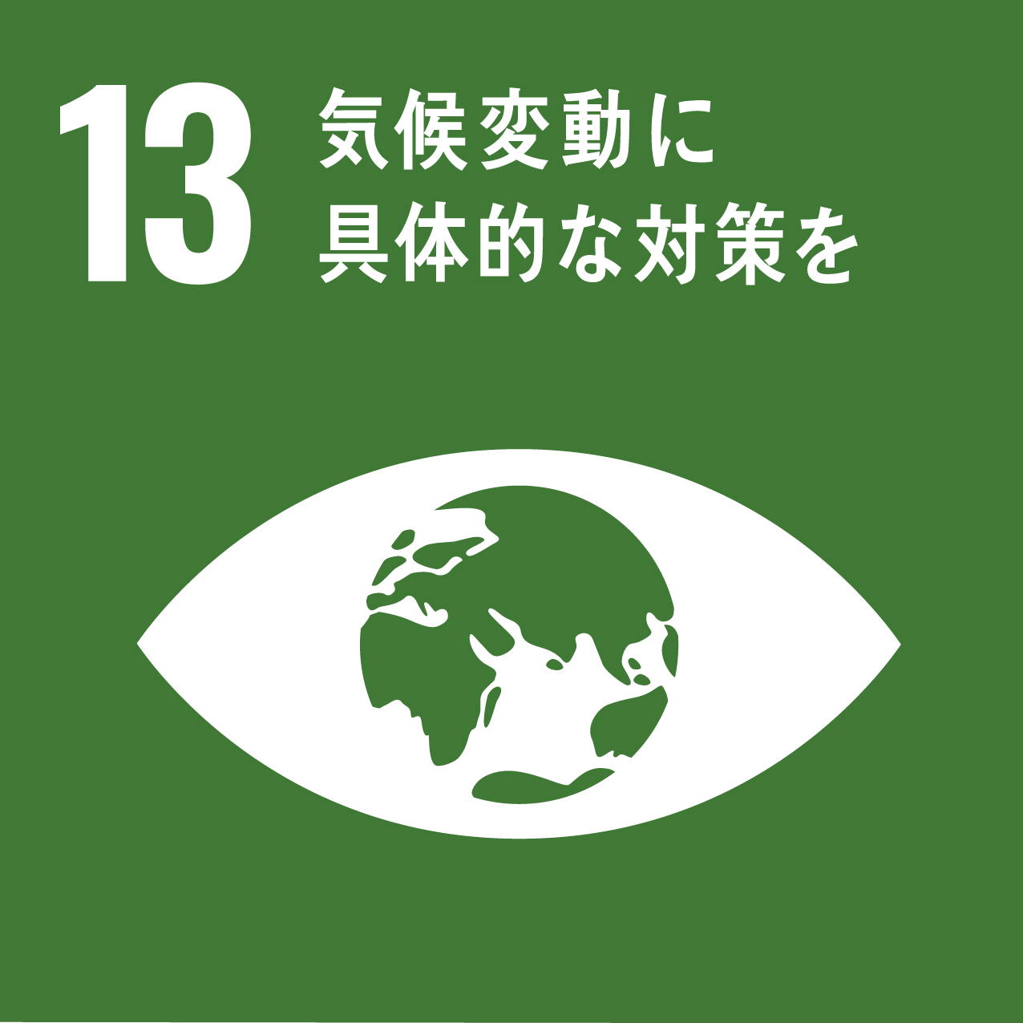
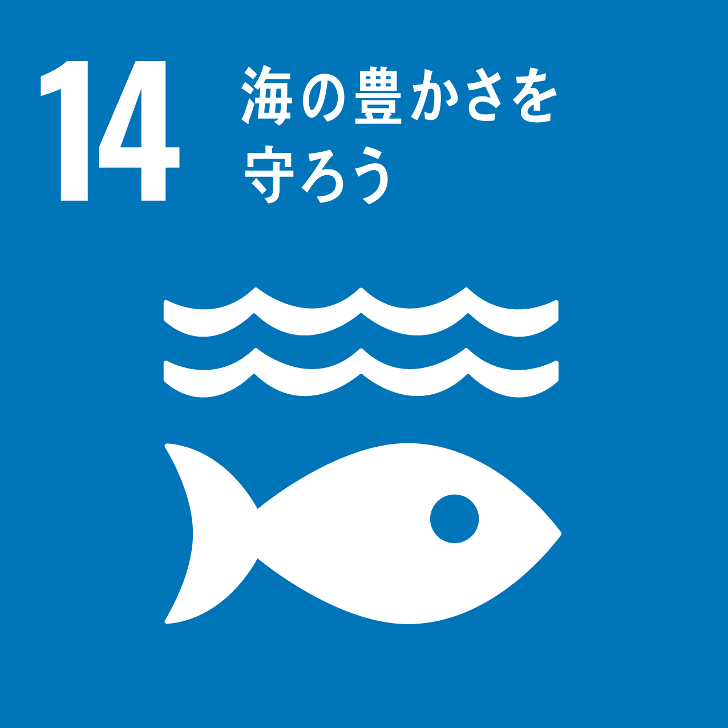
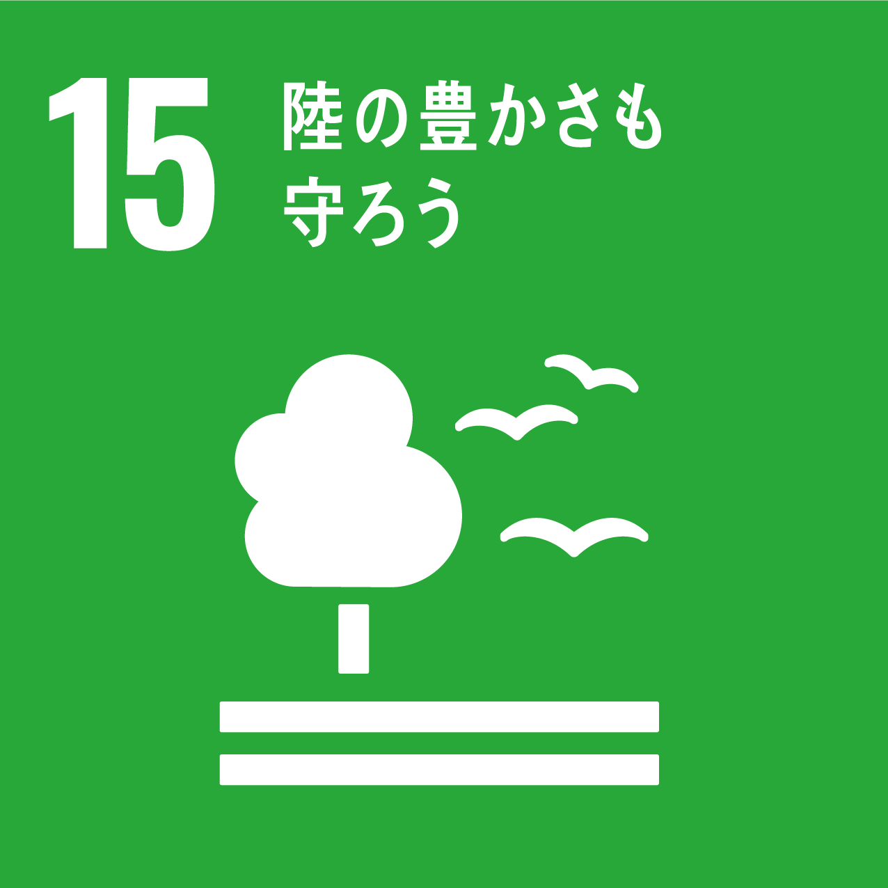

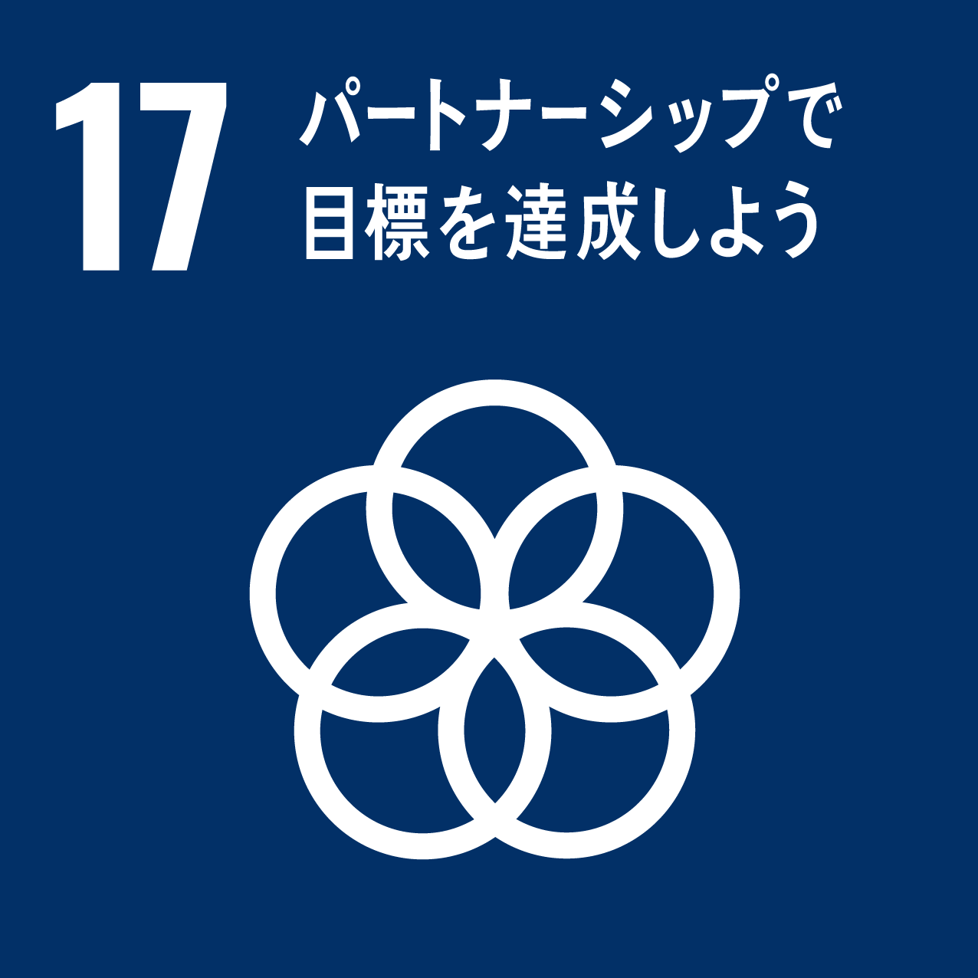
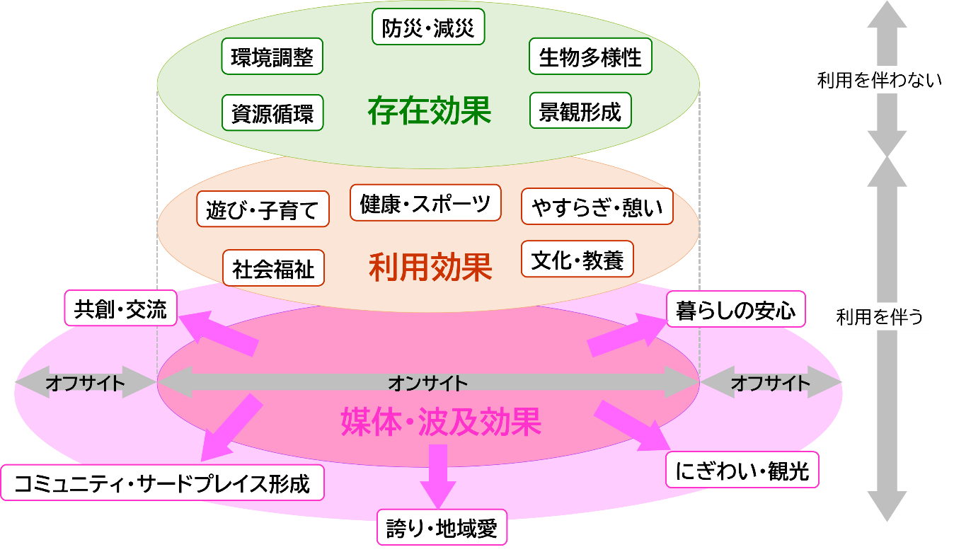
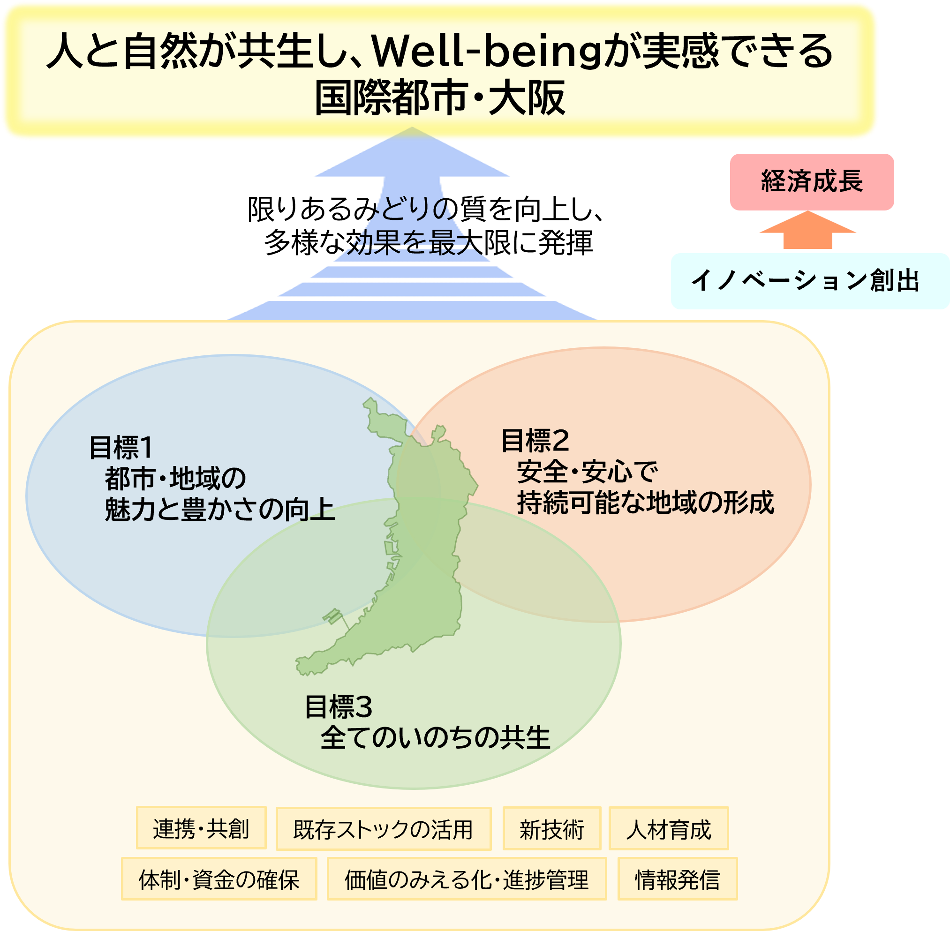
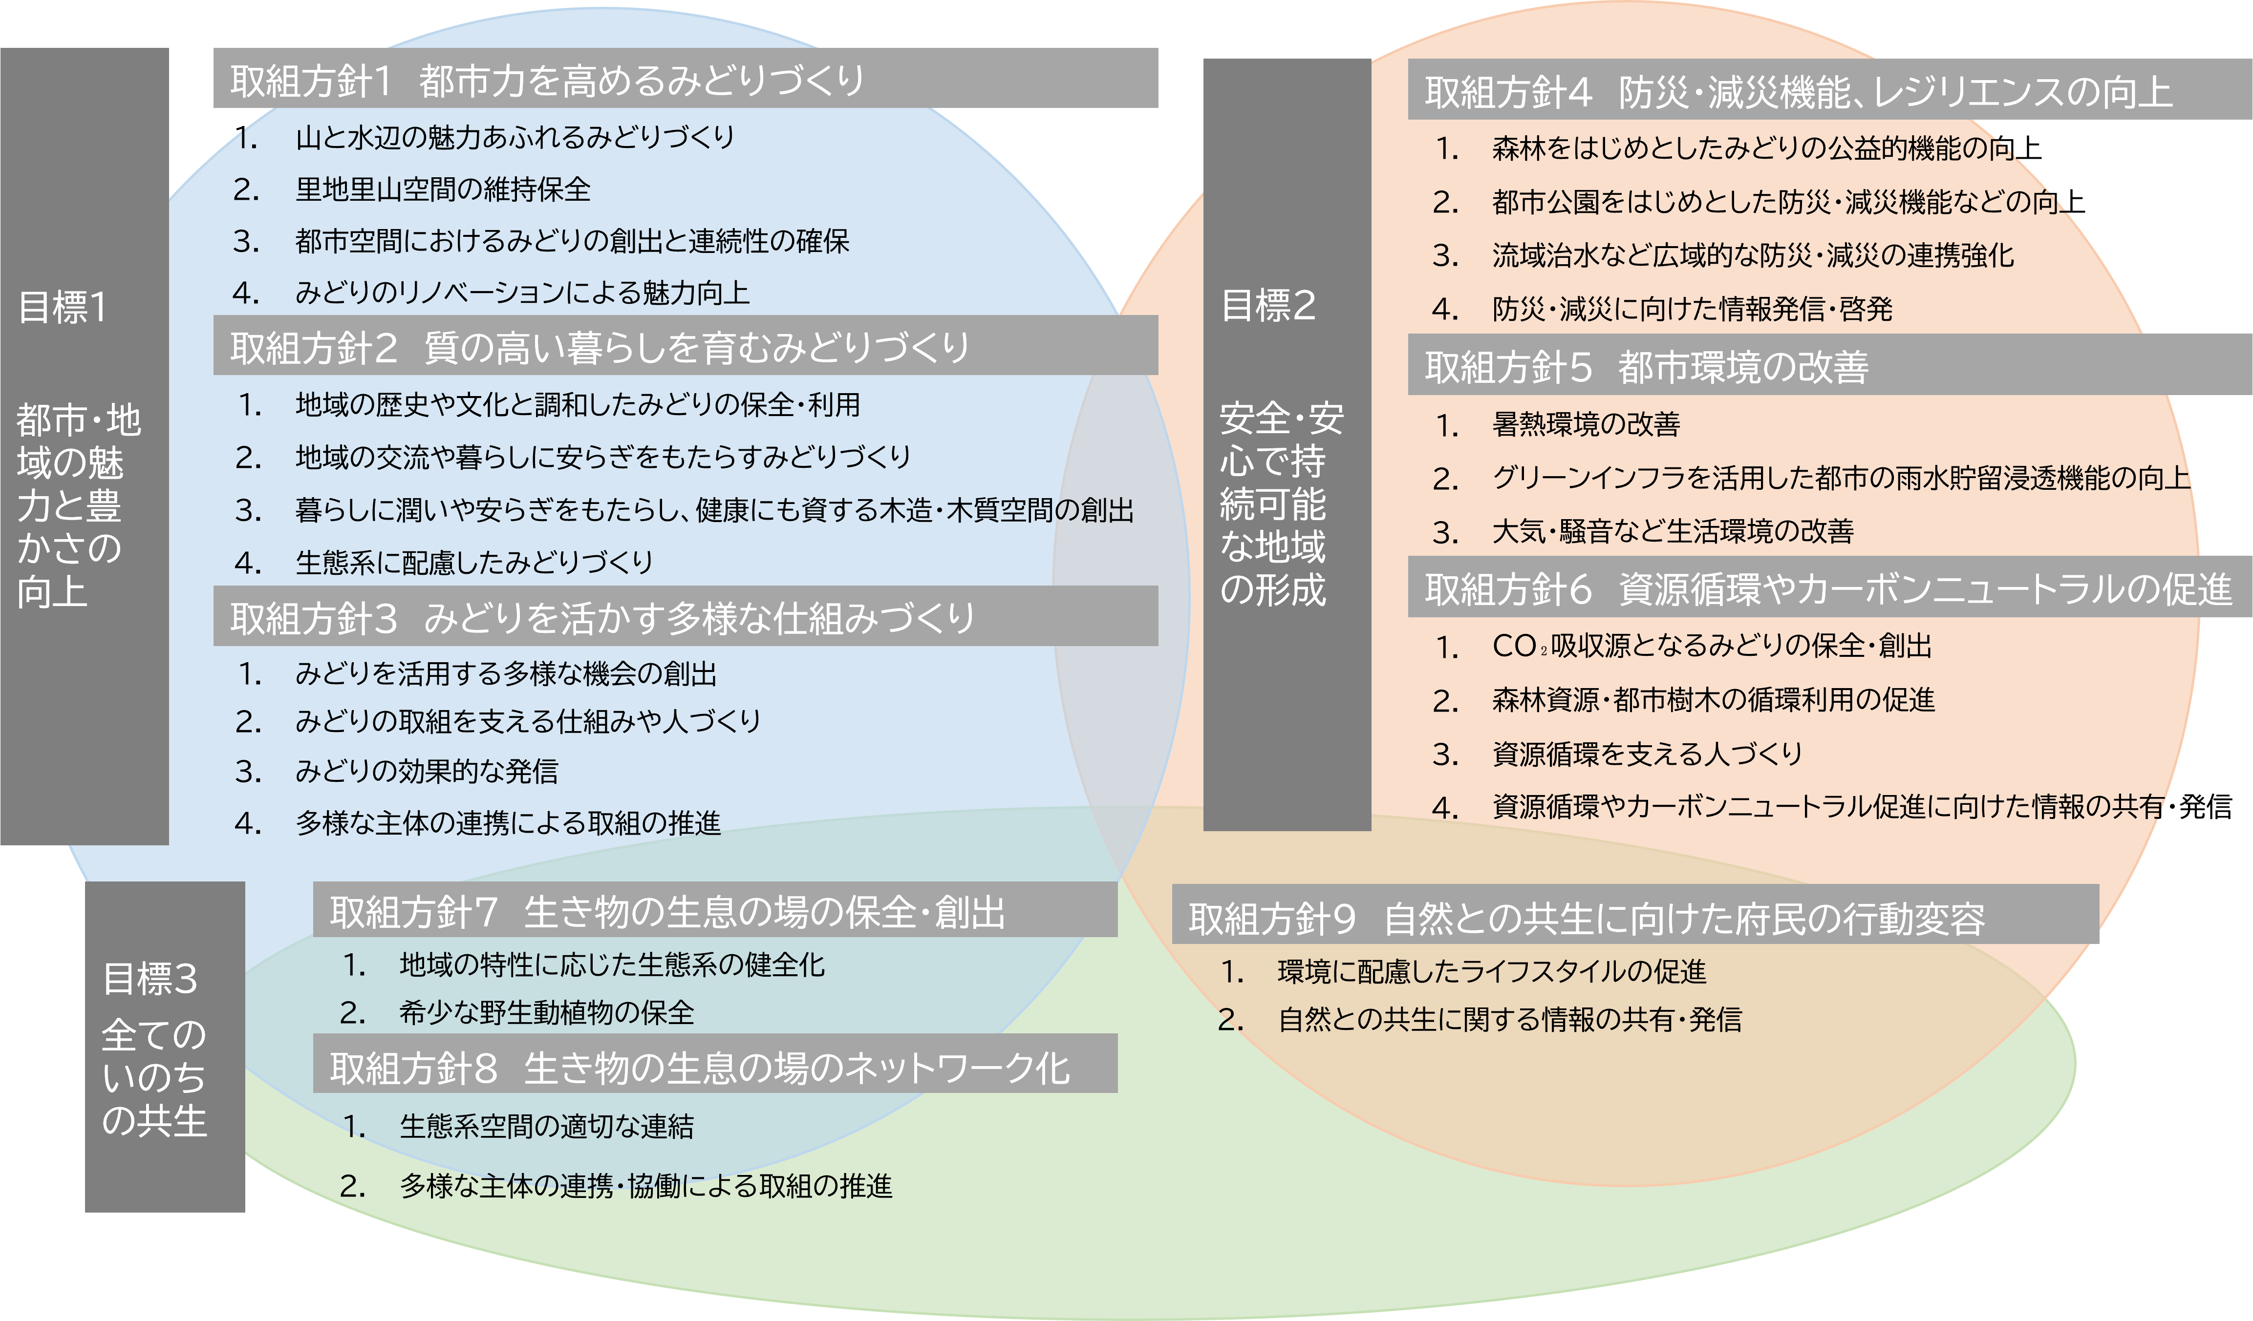
大阪府みどりの広域計画（案）の概要
計画のポイントと
３つの方向性
みどりの多様な効果を最大限に引き出すため、量の維持・増進をめざすとともに、質の向上に着目したみどりづくりを推進
方向性１ グラングリーン大阪で示されたみどりの効果や、万博で示された先端技術の活用により都市の魅力を高め、成長に貢献
方向性２ まちづくりや流域治水などにおいて、グリーンインフラを活用した安全・安心な地域の形成
方向性３ 多様な生き物の生息・生育、移動空間としてのみどりを創出し、ネイチャーポジティブを先導
序章 計画の位置づけ
○大阪府自然環境保全条例第29条に基づく計画
○都市緑地法第３条の３に基づき府が定める「緑地の保全及び緑化の推進に関する計画（広域計画）」
○国の基本指針に基づき策定し、市町村が策定する緑の基本計画の指針となるもの
第１章 みどりを取り巻く状況
第2章 大阪のみどりづくりの方向性
１ 国内外の動向
１ みどりの効果
３ めざすべき将来像
４ 目標
（１）国際的な動向
目標１ 都市・地域の魅力と豊かさの向上
グラングリーン大阪で示されたみどりの効果や、万博で示された先端技術の活用により都市の魅力を高め、成長に貢献する
都市の個性となる美しいみどりの景観が保全・創出され、国際的な観点でまちの品格・魅力が高まる、にぎわいあるまちをめざす
生活にゆとりと潤いをもたらす身近なみどりとオープンスペースが確保され、心身の健康を育むことができるみどりづくりを推進する
目標２ 安全・安心で持続可能な地域の形成
まちづくりや流域治水などにおいて、グリーンインフラの考え方を取り入れ、豪雨災害や記録的な猛暑の影響が緩和される、安全・安心に暮らせる地域をめざす
都市機能の集約化、建築物などにおける木材利用の促進などにより、エネルギーや資源の効率的・持続可能な利用が進み、環境負荷の少ない地域をめざす
目標３ 全てのいのちの共生
多様な生き物の生息・生育、移動空間として、今あるみどりの保全と適切な維持管理やネットワーク化を進めることで、健全な生態系を育み、ネイチャーポジティブを促進する
自然と人とのつながりを理解し大切にする豊かな心と感性を育み、生物多様性の保全や自然の持続可能な利用に向けた活動の輪を広げる
○持続可能な社会に向けた国際的な枠組み等
・SDGsを掲げた「持続可能な開発のための2030アジェンダ」を採択（2015年）
・産業革命前からの平均気温の上昇を1.5℃に抑えることを掲げた「パリ協定」が発効（2016年）
・ネイチャーポジティブの考え方が提示された「昆明・モントリオール生物多様性枠組」の採択（2022年）
○環境と経済・社会の状況
・今後10年で人類が直面する最も深刻な10のリスクのうち、5つが環境関連。環境問題が人類の経済、社会の最も重要なリスクとなることが懸念（「グローバルリスク報告書2024」世界経済フォーラム）
・世界的に環境と経済成長や産業競争力との関連性が急速に強まっている
（２）国内の動向（みどりに関する法令・計画など）
○ 「立地適正化計画制度」創設（2014年）
・CO₂排出削減や緑地・農地の保全、防災等にも資する「コンパクト・プラス・ネットワーク」化によるまちづくりを推進
○ 「都市農業振興基本法」施行（2015年）、「都市農業振興基本計画」策定（2016年）
・良好な生活環境を形成する貴重な緑地や災害時の避難場所として、都市農地の役割を見直し
・都市農業の安定的な継続、都市農業を通じた良好な都市環境の形成
○ 「都市緑地法等」の一部改正（2017年）
・都市の緑空間を民間の知恵や活力をできる限り活かしながら保全・活用
○ 「生物多様性に配慮した緑の基本計画の手引き」策定（2018年）
・地方公共団体における都市の生物多様性保全に向けた取組促進
○ 「グリーンインフラ推進戦略」公表、「第2次国土形成計画」策定（2019年）
・社会資本整備や土地利用等のハード・ソフト両面において、自然環境が有する多様な機能を活用し、持続可能で魅力ある国土・都市・地域づくりを推進
・国土形成計画にグリーンインフラの取組推進が初めて盛り込まれた
○防災を主流とした「立地適正化計画」の強化など（2020年）
・気候変動の影響により頻発・激甚化する自然災害への対応として、「防災指針」を記載することを位置づけるなど、コンパクトシティの取組における防災の主流化を推進
○「生物多様性国家戦略2023-2030」の策定（2023年）
・新たな世界目標「昆明･モントリオール生物多様性枠組」に対応
・2030年のネイチャーポジティブ（自然再興）の実現をめざし、地球の持続可能性の土台であり人間の安全保障の根幹である生物多様性･自然資本を守り活用するための戦略
○ 「グリーンインフラ推進戦略2023」策定（2023年）
・ネイチャーポジティブやカーボンニュートラル、GX等の世界的潮流を踏まえ、グリーンインフラをより一層普及させるとともに、あらゆる場面での実装（ビルトイン）をめざす
○ 「都市緑地法等」の一部改正、「緑の基本計画×グリーンインフラガイドライン(案)」公表（2024年）
・気候変動対策や生物多様性の確保、幸福度(Well-being)の向上等の課題解決に向けて、都市において
緑地の質・量両面での確保を推進
・市町村がグリーンインフラの実装を戦略的に推進できるよう策定・改定の参考となる考え方や根拠等を整理
みどりの効果の活用イメージと相互関係
（出典：武田重昭「公園から都市を編成する」『区画整理』66(4):2023.4, p.6-14を基に加工）
２ 本計画で対象とするみどり
周辺山系の森林、都市の樹林・樹木・草花、公園緑地、農地に加え、これらと一体となった水辺・オープンスペースなどを幅広く対象とし、ひらがなで“みどり”と表現
５ 計画期間
2050年（令和32年）のめざすべき将来像を見据えつつ、2035年度（令和17年度）まで
第3章 大阪のみどりの取組方針・取組項目
２ 大阪におけるみどりの現状
（１）大阪のみどりを取り巻く状況と課題
○大雨の頻度の増加、台風の大型化の影響、暑熱環境の悪化による熱中症リスクの増加など、気候変動による影響が顕在化
○大規模な公園緑地が都心部、郊外部、山麓部、臨海部にバランス良く配置されており、多くの府民が利用。 一方で、府民一人当たりの都市公園面積は、全国と比べて低い水準
○2024年に先行まちびらきしたうめきた2期区域では、みどりを中心としたまちづくりが進められている
（２）大阪のみどりの資源
○周辺山系・丘陵地、臨海部、幹線道路、主要河川、大規模公園などの骨格となるみどりと、市街地に広く点在する多様なみどりにより形成されている
○骨格となるみどりのうち、幹線道路、主要河川、大規模公園は都市施設として担保されており、周辺山系・丘陵地では、樹林地、ため池、農地などの土地利用が比較的まとまって存在している
○市街地では、様々な土地利用特性が混在する中を、道路や中小河川などの都市施設のみどりが骨格を補完する形で網目状に拡がっており、個々の地域の特徴となっている
第4章 計画の推進体制・進行管理
〇民産学官の多様な主体が、それぞれの役割を認識し、得意とするノウハウ・技術やアイディアなどを結びつけ、相互に連携してみどりのまちづくりを推進
〇計画期間の中間年である2030年度（令和12年度）を目途に、外部有識者で構成する場を活用し、取組みの進捗状況などについて評価・点検
⇒必要に応じて見直しを実施

